Slide 1
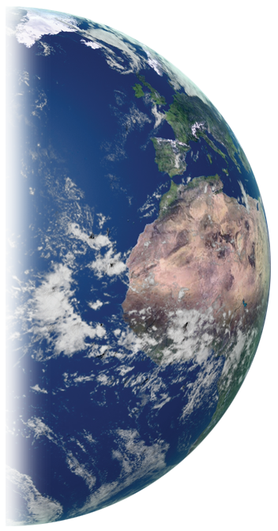
Introducción a GLOBE
Introducción a GLOBE
Un Programa Mundial de Ciencia y Educación
Módulo de eTraining

Slide 2
Bienvenidos a GLOBE:
Introducción a GLOBE
Global Learning and Observations to Benefit the Environment
Aprendizaje y Observaciones Globales en Beneficio del Medioambiente
GLOBE es un programa de ciencia y educación que conecta una red de estudiantes, maestros, voluntarios (científicos ciudadanos) y científicos de todo el mundo para comprender, mantener y mejorar el medio ambiente de la Tierra a escala local, regional y global.
Hasta la fecha, se han contribuido más de 130 millones de mediciones a la base de datos GLOBE, creando conjuntos de datos de calidad de investigación globales, estandarizados y significativos que se pueden utilizar en apoyo de la investigación científica de estudiantes y profesionales.
¡Es fácil comenzar! ¡Descubrirás cómo hacerlo en este módulo!

Slide 3
Descripción General y Objetivos
Introducción a GLOBE
Este módulo:
Introduce el Programa GLOBE.
Describe las áreas de Investigación de GLOBE.
Identifica recursos para estudiantes y oportunidades científicas para la comunidad.
Después de completar este modulo podrá:
Describir por qué los protocolos GLOBE son utilizados al recopilar datos.
Identificar las 4 áreas de investigación de GLOBE como partes del sistema de la Tierra.
Ver datos GLOBE usando el Sistema de Visualización de GLOBE.
Saber cómo llegar a ser un científico ciudadano voluntario o un maestro GLOBE y empezar a usar GLOBE en su aula.
Para convertirse en un voluntario o maestro GLOBE deberá:
Realizar el cuestionario asociado con este módulo.
Completar los cuestionarios que cubran el contenido de un módulo introductorio para una de las áreas de investigación de GLOBE así como un módulo que presenta un protocolo GLOBE en esa área. Este entrenamiento incluye una sección para educadores para que pueda obtener la certificación como maestro GLOBE y pueda realizar investigaciones con estudiantes/aprendices.
¿Listo? ¡Empecemos!

Slide 4
Los participantes de GLOBE desarrollan la comprensión al hacer observaciones medioambientales y haciendo preguntas.
Introducción a GLOBE

Slide 5
Los participantes recopilan datos…
Introducción a GLOBE

Slide 6
Conducen análisis de laboratorio…
Introducción a GLOBE

Slide 7
Suben sus datos a la base de datos GLOBE…
Introducción a GLOBE

Slide 8
Y comparten sus datos con estudiantes y científicos de investigación de todo el mundo.
Introducción a GLOBE
El Sistema de Visualización de Datos de GLOBE muestra dónde los participantes han subido datos de temperatura del agua. La base de datos de GLOBE contiene más de 25 años de datos recopilados por estudiantes en más de 37.000 escuelas alrededor del mundo.

Slide 9
Los estudiantes, voluntarios y científicos pueden descargar los datos de la base de datos de GLOBE en diferentes formatos y realizar análisis científicos sobre los datos que han recopilado así como sobre los conjuntos de datos globales proporcionados por otros participantes.
Introducción a GLOBE

Slide 10
Al completar la investigación los estudiantes pueden reportar sobre los resultados de sus investigaciones en ferias de ciencias, incluyendo el Simposio de Ciencia Virtual (IVSS) anuales de GLOBE.
Introducción a GLOBE

Slide 11
Los estudiantes, científicos y voluntarios pueden informar sobre sus hallazgos en reuniones científicas y publicar informes.
Introducción a GLOBE
Informes de Investigación de Estudiantes

Slide 12
Sin importar dónde estén en el mundo todos los participantes recopilan sus datos de la misma forma: usando procedimientos desarrollados por científicos de investigación. Estos se denominan Protocolos de GLOBE.
Introducción a GLOBE

Slide 13
Los Protocolos GLOBE, los estándares de instrumentación y convenciones de informes garantizan que los datos GLOBE sean lo suficientemente exactos y precisos para ser utilizados en la investigación científica:
Introducción a GLOBE
Los participantes de GLOBE :
Siguen procedimientos de medición específicos.
Usan definiciones consistentes.
Ubican sus medidas en espacio y tiempo.
Utilizan instrumentos y materiales con características conocidas.

Slide 14
Debido a que los participantes de GLOBE usan procedimientos y equipos científicos estandarizados, los datos que recopilan son de calidad de investigación y pueden ser utilizados no solo en investigaciones de estudiantes o comunidades sino también por científicos de investigación profesionales.
Introducción a GLOBE
Todos los materiales educativos de GLOBE, incluyendo la Guía para Maestros de GLOBE, están disponibles sin costo alguno desde el sitio web de GLOBE.
Algunos de los protocolos de datos no requieren instrumentos especializados o pueden completarse utilizando instrumentos que usted puede fabricar. Otras investigaciones pueden requerir la compra de equipos. Usted puede decidir qué investigaciones son las más adecuadas para sus estudiantes o comunidad y su presupuesto.

Slide 15
Los científicos están interesados en un muchas de las mismas preguntas medioambientales que los estudiantes y voluntarios. Ellos sirven de mentores, colaboran en proyectos de investigación e incluso utilizan datos GLOBE en sus propios trabajos. Obtenga más información sobre la Red Internacional STEM de GLOBE (GLOBE International STEM Network, GISN).
Introducción a GLOBE

Slide 16
La asociación única de GLOBE con la NASA crea oportunidades para que los estudiantes y voluntarios participen en emocionantes campañas de campo y misiones satelitales.
Introducción a GLOBE

Slide 17
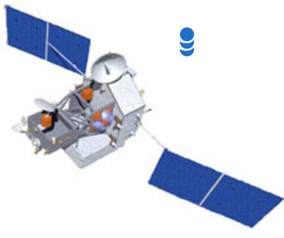
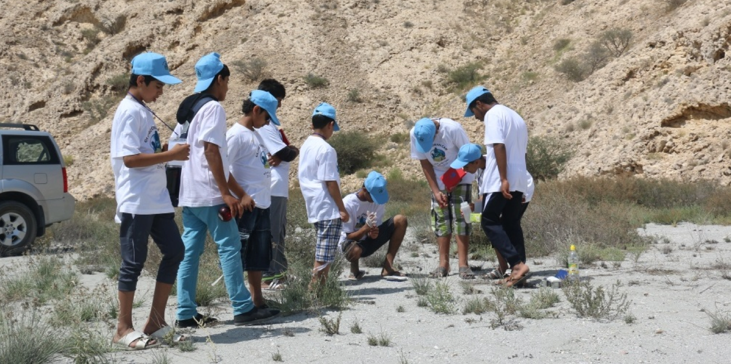
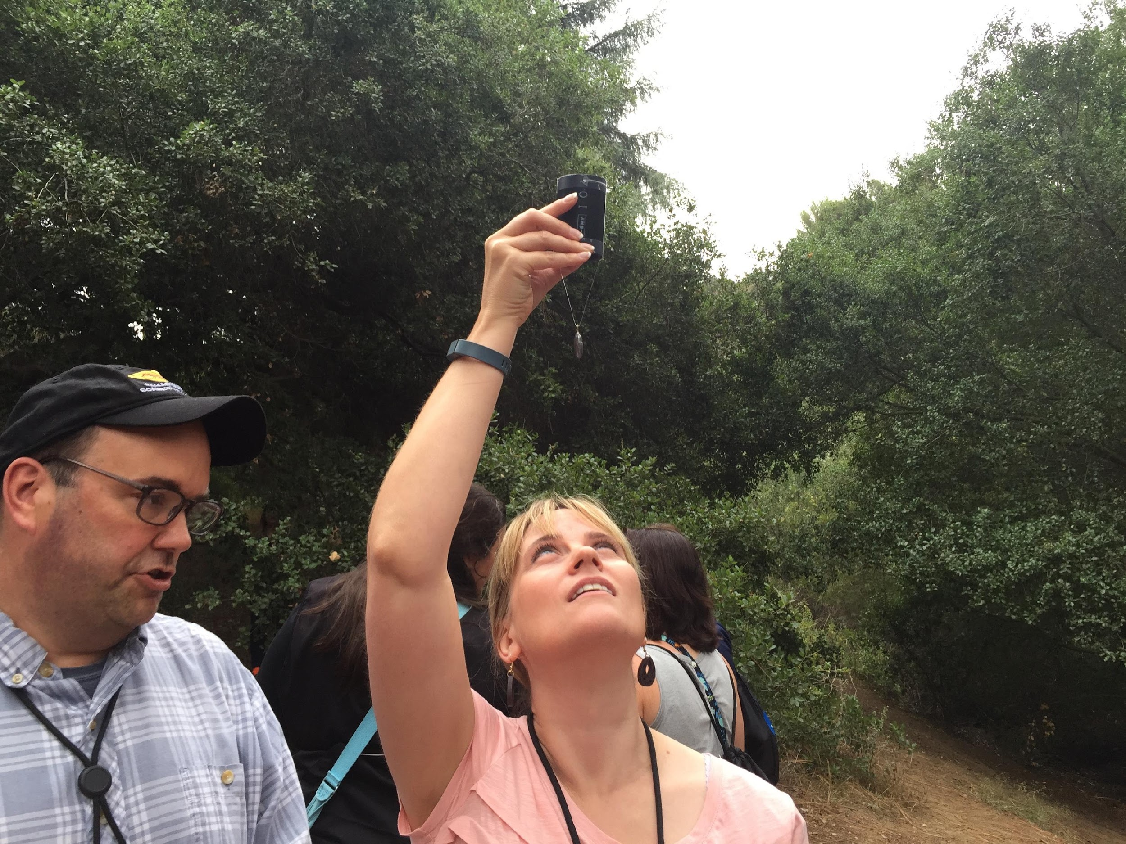
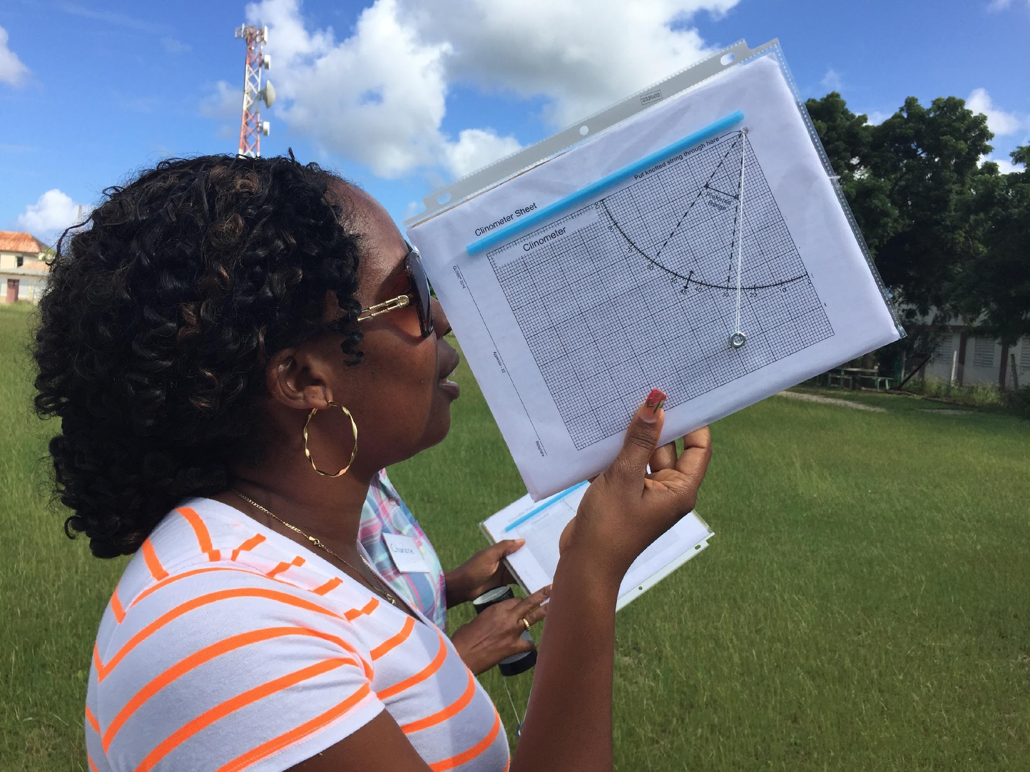
La misión de ciencias de la Tierra de NASA monitorea los cambios en el Sistema de la Tierra, tanto de forma remota desde el espacio como mediante observaciones terrestres.
Introducción a GLOBE
Los satélites en órbita recopilan una gran cantidad de datos sobre nuestro planeta pero tomar medidas en tierra es igual de importante. Al tomar medidas precisas y compartir tus datos a través del Internet, estás ayudando a los científicos a validar los datos del espacio obtenidos por detección remota. Además, desarrollas conjuntos de datos detallados que nunca podrían crearse de otra forma. GLOBE es uno de los programas de observación terrestre de la Tierra de la NASA.

Slide 18
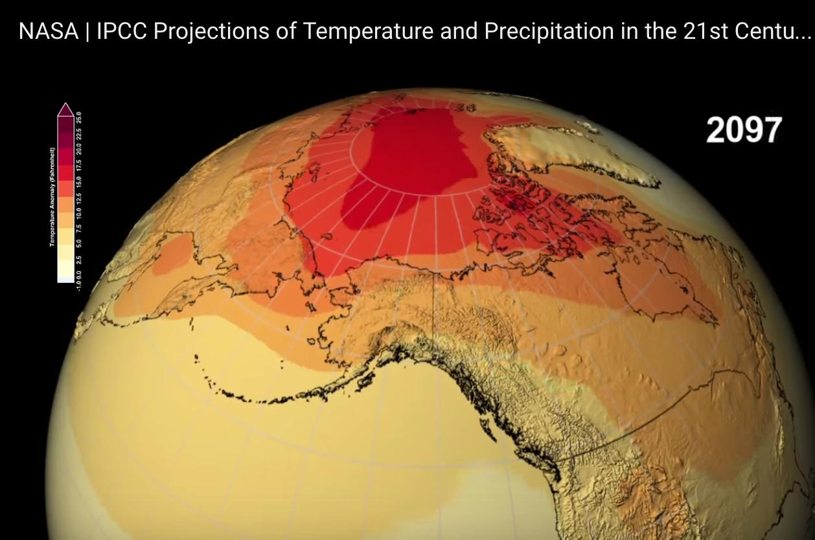
La Tierra es un Sistema y procesos que crean cambios tienen lugar en muchas escalas espaciales
Introducción a GLOBE
Algunos procesos, como los que contribuyen al clima, están estrechamente relacionados con los cambios en la atmósfera y los océanos que tienen lugar en una escala global. Por esta razón la cobertura de GLOBE de regiones, países y continentes enteros aumenta el valor de la base de datos de GLOBE para comprender problemas ambientales críticos como el cambio climático contemporáneo.
Este conjunto de datos globales de la NASA combina mediciones históricas con datos de simulaciones climáticas usando los mejores modelos informáticos disponibles para proyectar cómo la temperatura global (aquí mostrada) podría cambiar hasta 2100 bajo diferentes escenarios de emisiones de gases de efecto invernadero. El rojo más oscuro indica dónde se proyecta que el calentamiento será mayor: el rojo oscuro en la imagen muestra una anomalía de temperatura proyectada de 15-17,5 grados Fahrenheit en el año 2097. Créditos: NASA.

Slide 19
Algunos procesos terrestres y cambios en el sistema de la Tierra pueden ser estudiados en una escala global, otras preguntas de investigación interesantes pueden referirse a procesos que tienen lugar en una escala de un metro o menos.
Introducción a GLOBE
Las propiedades de nuestro entorno varían en diferentes escalas espaciales por lo que es esencial que recopilemos datos que puedan examinarse como conjuntos de datos locales, regionales y globales. Los cambios pueden producirse de forma muy lenta o muy rápida por lo que es importante realizar mediciones en todo el mundo de forma continua.

Slide 20
II. La Comunidad Internacional de GLOBE
Introducción a GLOBE

Slide 21
GLOBE es un Programa Internacional de Ciencia y Educación
Introducción a GLOBE
Se han recopilado más de 185 millones de mediciones de calidad de investigación desde que el programa comenzó en 1995.
Más de 50 mil maestros de más de 35 mil escuelas y 178 mil voluntarios en más de 120 países han participado en el programa desde que comenzó.
Países GLOBE

Slide 22
Regiones de GLOBE
Introducción a GLOBE
Cada región de GLOBE tiene reuniones regulares y eventos de capacitación así como un representante electo que forma parte del Comité Asesor Internacional de GLOBE. Cada región también tiene una Oficina Regional que brinda los principales servicios de apoyo de esa región, incluidos los recursos GLOBE en idiomas internacionales.

Slide 23
Los recursos basados en la web fomentan las conexiones con la comunidad
Introducción a GLOBE
La página web de GLOBE destaca actividades de la comunidad a través de perfiles comunitarios, informes Estrella de GLOBE, resúmenes de noticias electrónicos y conecta con otras plataformas de redes sociales.

Slide 24
Áreas de Investigación Científica de GLOBE
Introducción a GLOBE
El foco de la investigación de GLOBE es entender la interacción de las diferentes partes del sistema terrestre.
GLOBE examina todas las partes del sistema terrestre:
Atmósfera - Aire
Hidrósfera - Agua
Biósfera - Vida
Pedosfera - Suelo
Los protocolos GLOBE brindan las herramientas que los participantes necesitan para investigar y monitorear los cambios que están ocurriendo en nuestro planeta dinámico.

Slide 25
Atmósfera
Introducción a GLOBE

Slide 26
Investigación de la Atmósfera
Introducción a GLOBE
La investigación de la atmósfera examina aspectos del clima y del tiempo, incluyendo protocolos para la temperatura del aire de y de la superficie, las nubes, la precipitación, la humedad relativa, la presión atmosférica, los aerosoles, el vapor de agua y el ozono de la superficie.
Al establecer estaciones meteorológicas GLOBE locales los participantes de GLOBE ayudan a recolectar datos meteorológicos adicionales para ayudar a comprender más sobre los mciro climas, los efectos urbanos, el tiempo en todo el mundo y los patrones climáticos.
Estudiantes de GLOBE visitan su sitio de atmósfera.

Slide 27
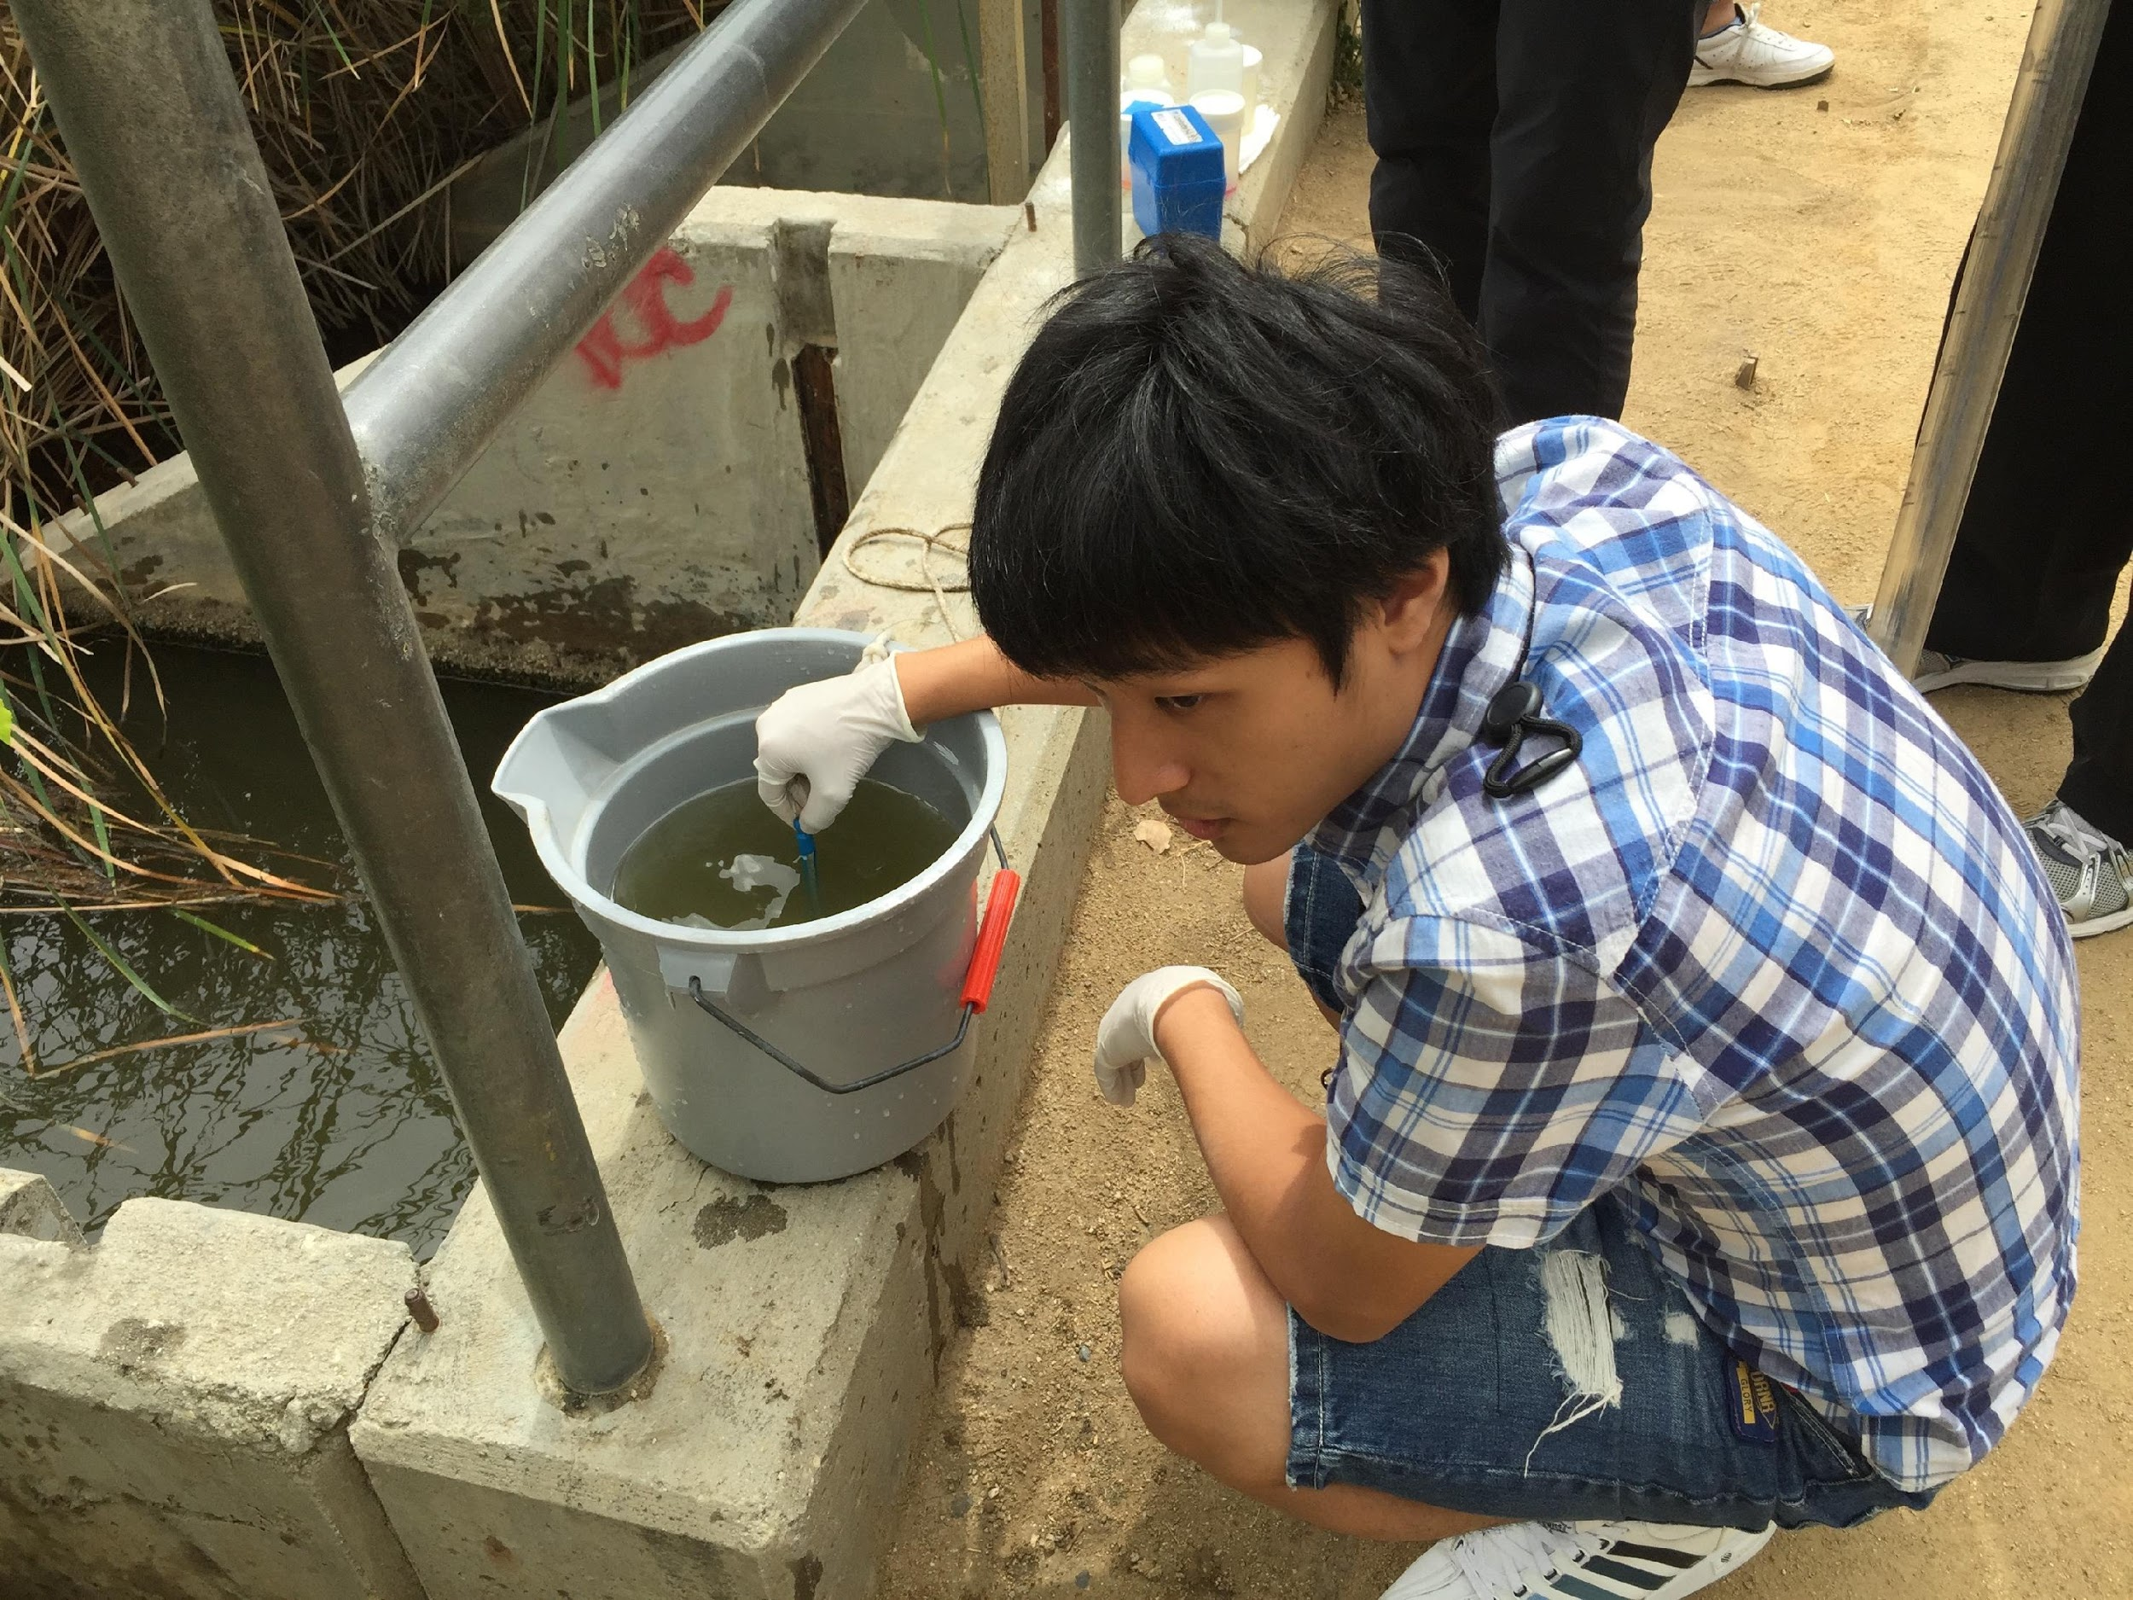
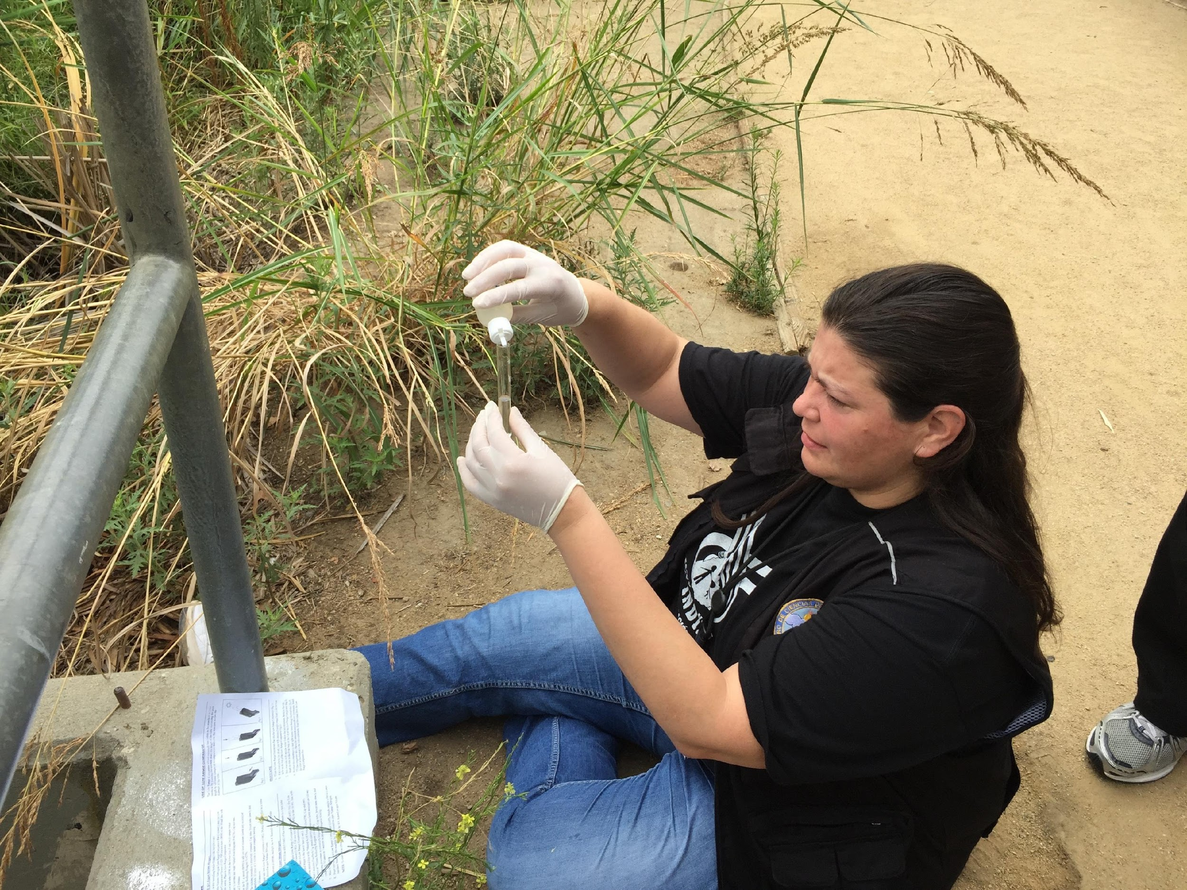
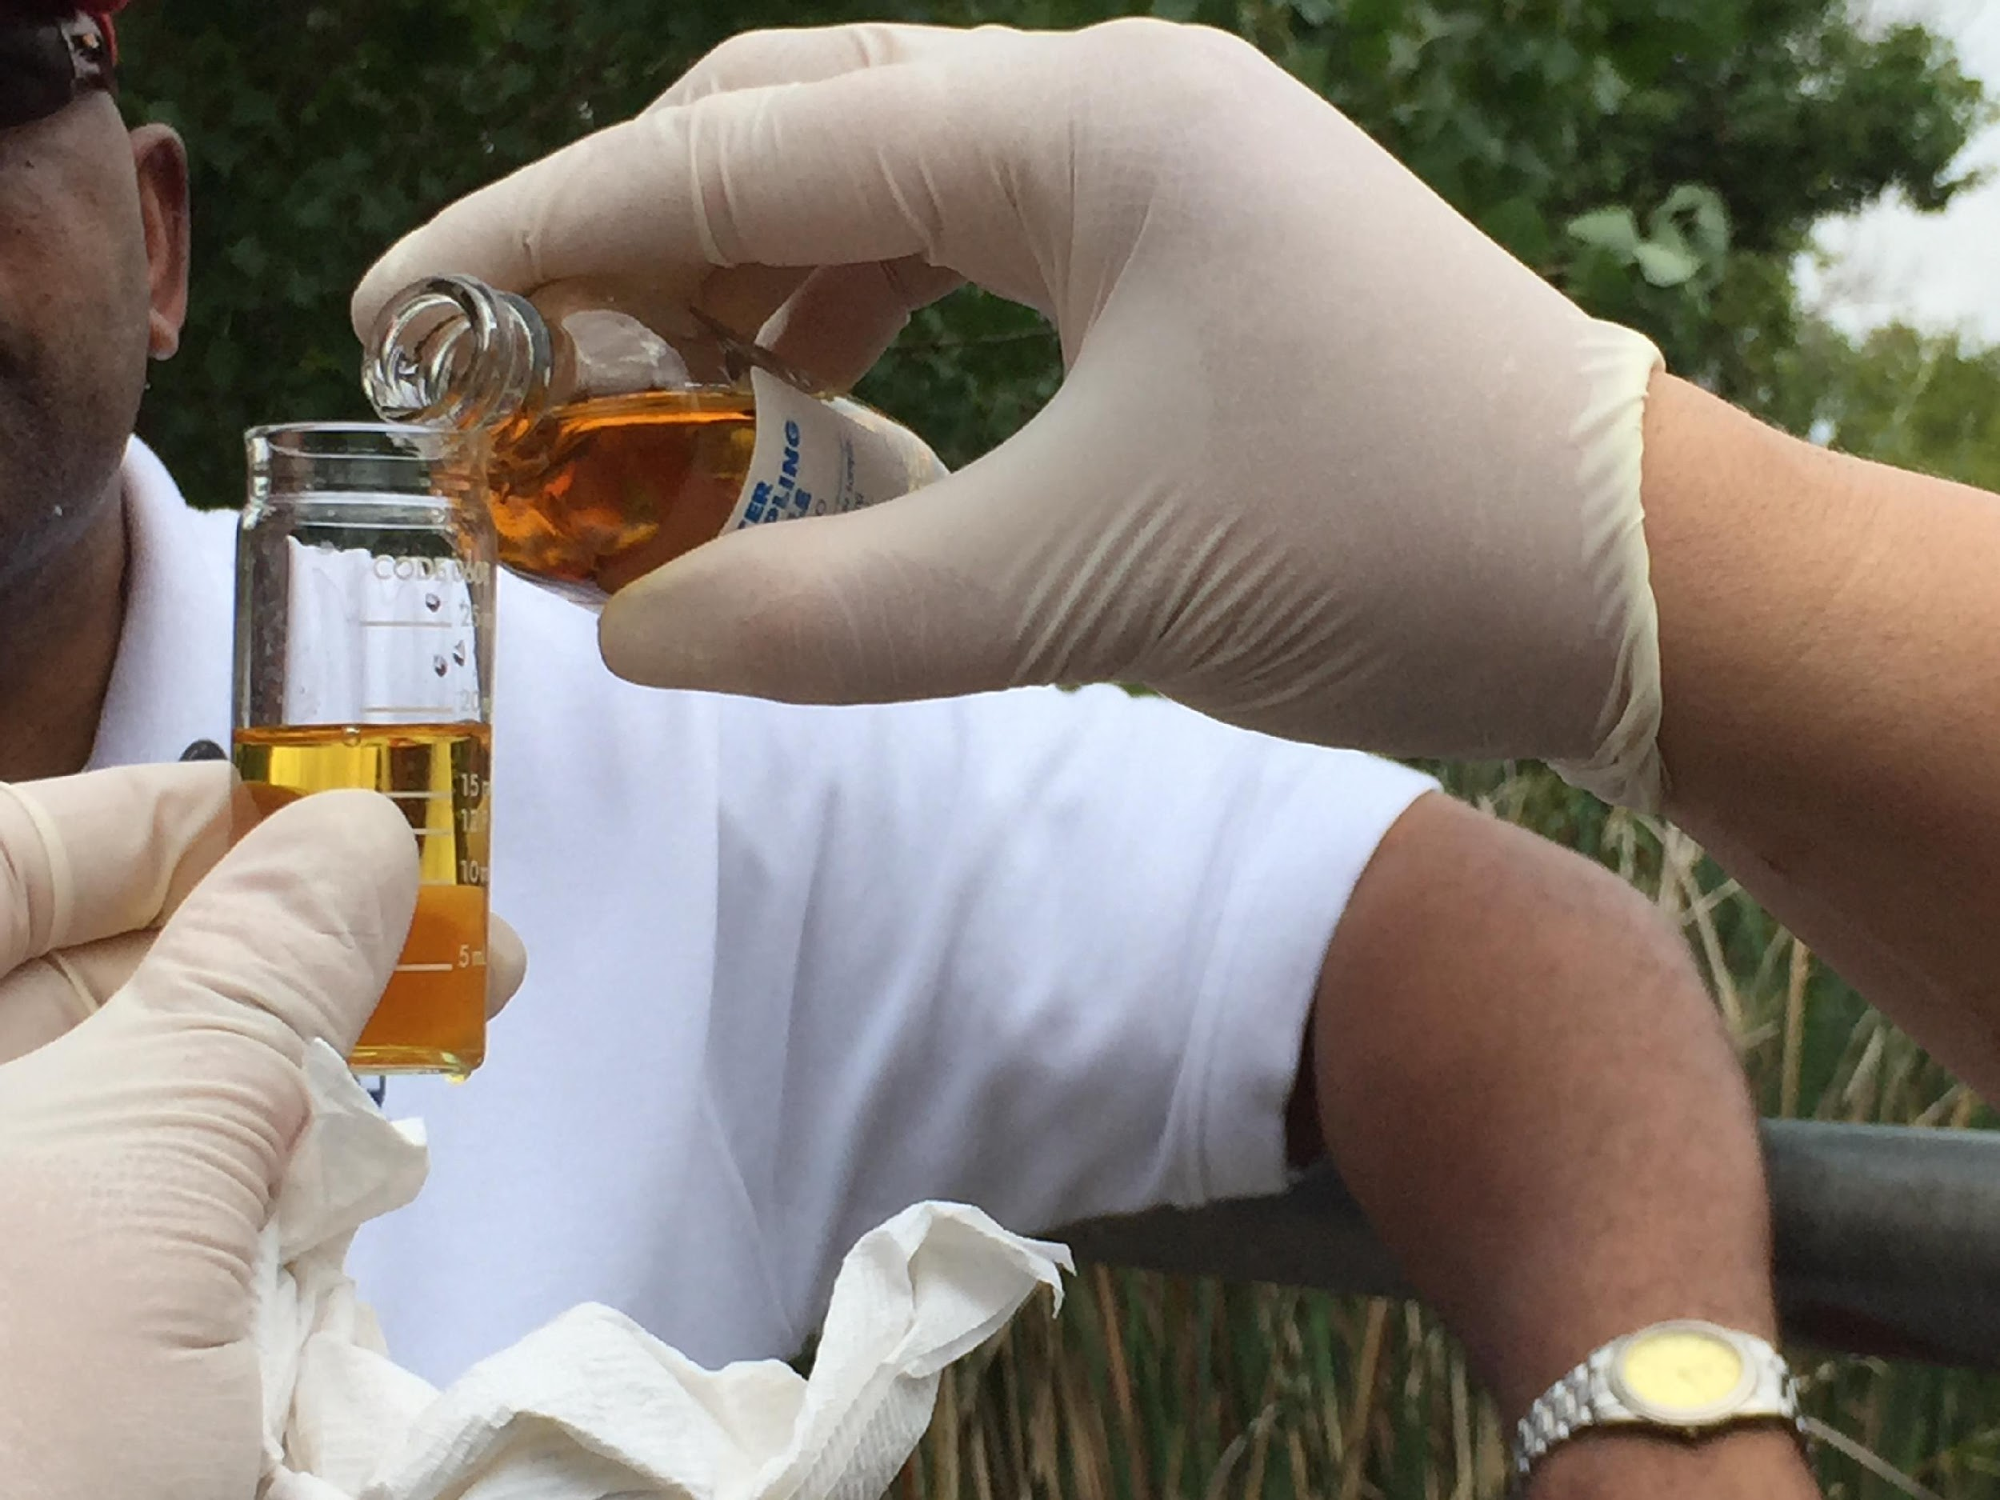
Hidrósfera
Introducción a GLOBE

Slide 28
Investigación de la Hidrósfera
Introducción a GLOBE
El área de investigación de hidrología se centra en el agua y los cuerpos de agua.
Los protocolos de hidrología incluyen la temperatura del agua, la transparencia, ele pH, el oxígeno disuelto, la conductividad o la salinidad, la alcalinidad, los nitratos y la documentación de los macro invertebrados que se encuentran en el agua dulce.
Como muchos estudios científicos se centran principalmente en cuerpos de agua más grandes, los datos que los participantes de GLOBE recopilan sobre arroyos, arroyos y marismas locales proporcionan datos que de otro modo nunca se recopilarían sobre estos afluentes más pequeños
Los estudiantes analizan su muestra de hidrología

Slide 29
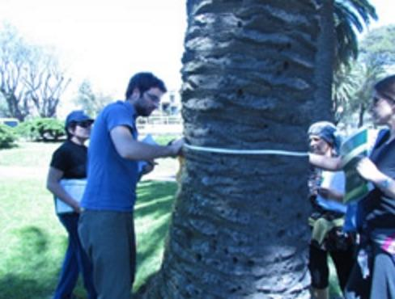
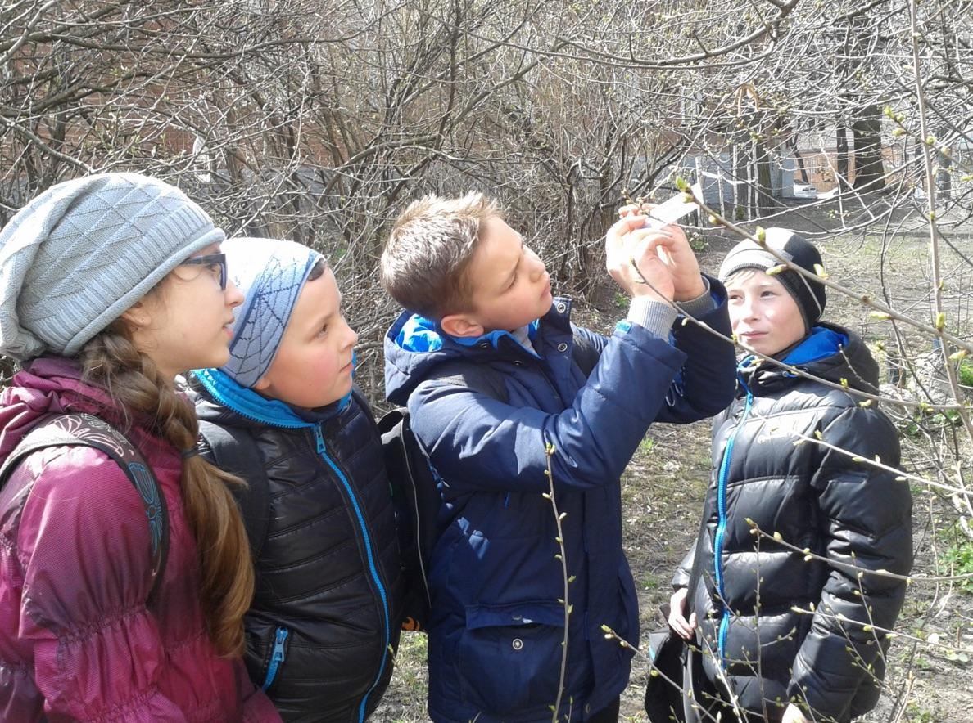
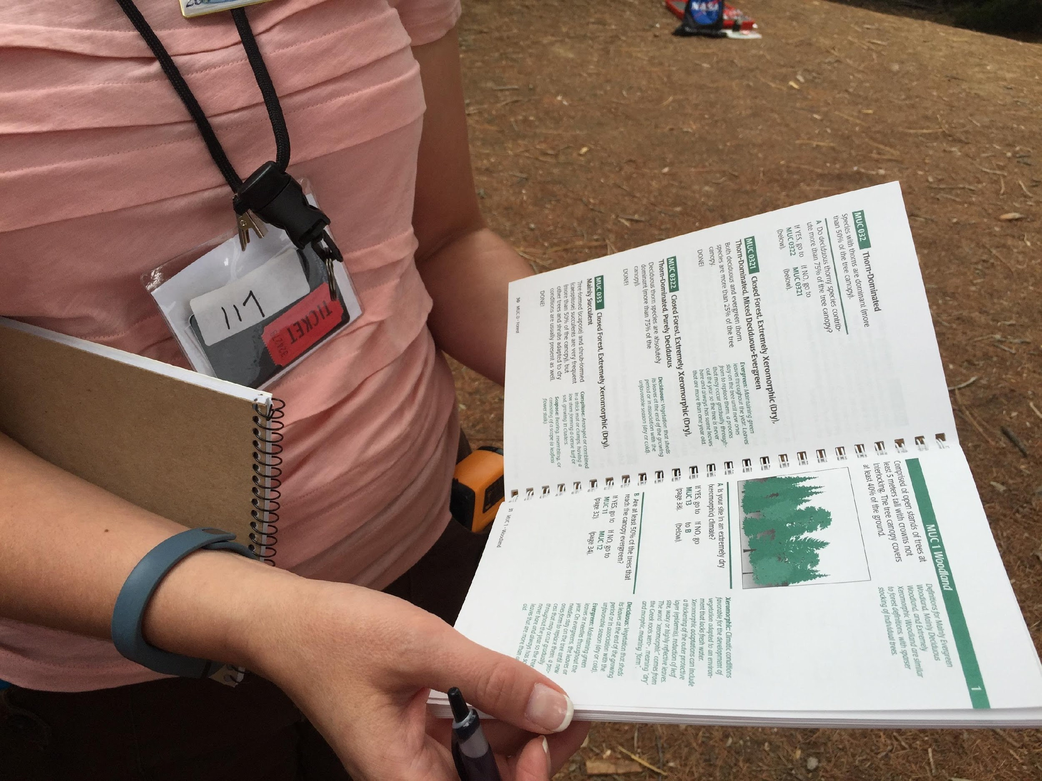
Biósfera
Introducción a GLOBE

Slide 30
Investigación de la Biósfera
Introducción a GLOBE
En el área de investigación de la cobertura terrestre, los participantes de GLOBE clasifican los tipos de cobertura terrestre utilizando el sistema de Clasificación Modificada por la UNESCO (MUC, Mofified UNESCO Classification) y toman fotografías de sus sitios de cobertura terrestre para ayudar a interpretar las imágenes satelitales de la cobertura terrestre y proporcionar datos más específicos sobre el cambio de la cobertura terrestre a lo largo del tiempo.
Otros protocolos incluyen la medición de la cantidad de biomasa que se encuentra en pastizales, bosques y sitios forestales individuales.
Estudiantes de GLOBE toman mediciones de biometría.

Slide 31
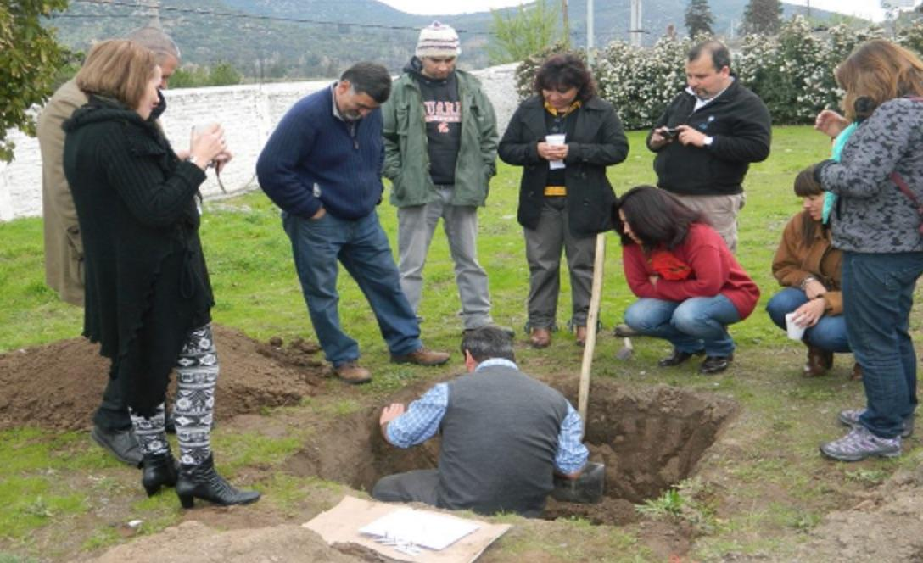
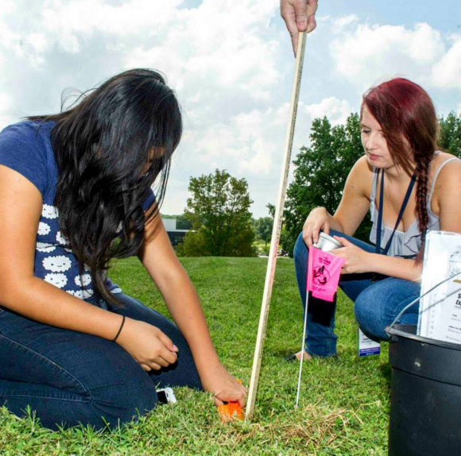
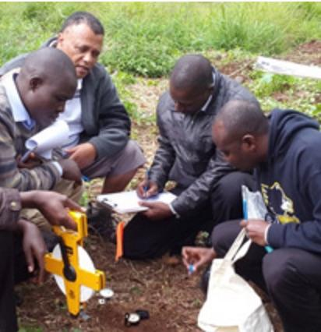
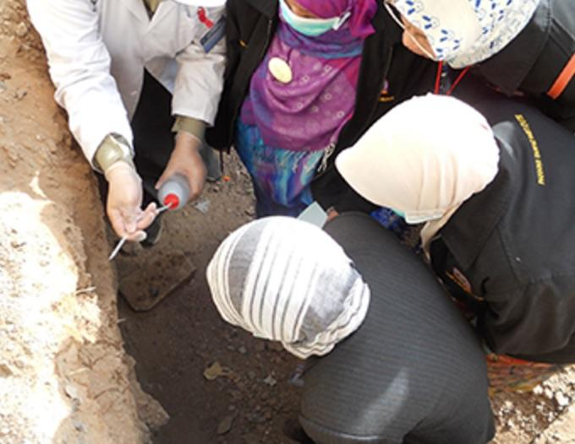
Suelo (Podosfera)
Introducción a GLOBE

Slide 32
Investigación del suelo
Introducción a GLOBE
Los participantes de GLOBE pueden recolectar datos sobre la temperatura y la humedad del suelo y sobre características del suelo, incluyendo su estructura, color, densidad aparente, densidad en partículas, distribución del tamaño de partículas, pH y fertilidad. También hay un protocolo para medir qué tan rápido se infiltra el agua en el suelo, incluido el contenido de agua saturada.
Los datos que los participantes de GLOBE recolectan sobre las condiciones del suelo se relacionan con la temporada de crecimiento de las plantas (fenología), lo que crece en la superficie terrestre (cobertura terrestre), la calidad de los cuerpos de agua adyacentes (hidrología) y la temperatura, precipitación y humedad del aire y de la superficie (atmósfera) haciéndolo relevante para todas las demás áreas de investigación de GLOBE.
Estudiantes de GLOBE realizando los protocolos de suelo.

Slide 33
¿Quién participa en las investigaciones de GLOBE?
Introducción a GLOBE
Estudiantes (de entre 5 y 18 años) realizan mediciones ambientales científicamente significativas, ingresan sus datos en la base de datos científica de GLOBE, visualizan sus datos y colaboran con científicos y otros estudiantes y comunidades de GLOBE en todo el mundo.
Los estudiantes de pre grado también participan en GLOBE como una forma de obtener experiencia práctica en el campo de las ciencias de la Tierra junto con su plan de estudios universitario.
Los adultos y los programas extracurriculares son bienvenidos a participar en el programa de ciencia ciudadana de GLOBE, GLOBE Observer.

Slide 34
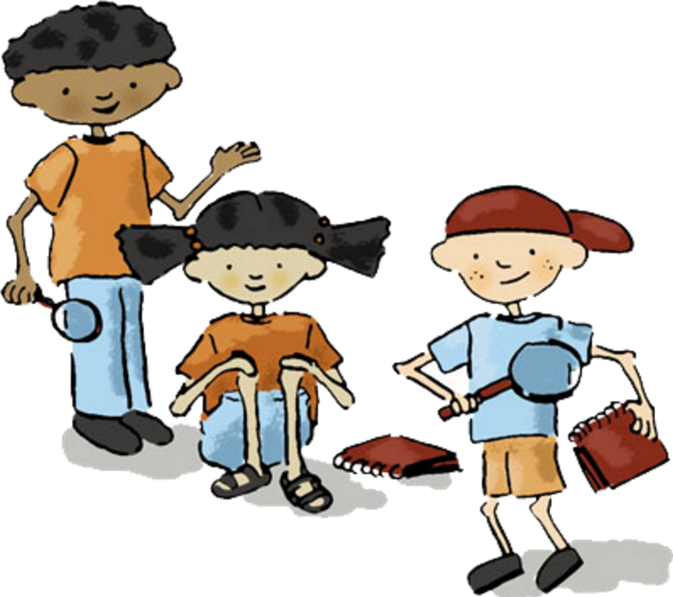
GLOBE Primaria
Introducción a GLOBE
Los estudiantes más jóvenes también pueden participar en GLOBE.
GLOBE Primaria es una serie de libros de cuentos basados en la ciencia y actividades de aprendizaje asociadas diseñadas para introducir a los estudiantes jóvenes a la ciencia del sistema terrestre.
GLOBE Primaria
(Elementary GLOBE)

Slide 35
Entrenadores GLOBE y entrenadores mentores apoyan a los maestros
Introducción a GLOBE
“Después de 12 años con GLOBE puedo decir que este programa brinda un gran apoyo para la promoción de la ciencia y la educación ambiental, no solo para los niveles secundarios sino para preocupar a los estudiantes en todos los sistemas educativos. En general, la mayoría de los jóvenes de Madagascar eligen cursos de estudios literarios. GLOBE ayuda a hacer que la ciencia sea más atractiva, ya que hay preguntas ambientales reales que necesitan responderse y problemas que necesitan ser resueltos.”
-- Coordinador de País y Entrenador Paul Randrianarisoa, Madicascar
Entrenadores
Entrenadores y Entrenadores Mentores experimentados de GLOBE conducen un entrenamiento en persona en colaboración con coordinadores de país y socios de EE.UU. Estos eventos de capacitación instruyen a los maestros para que puedan asegurarse de que los datos que sus estudiantes recolectan tengan fidelidad y sean de calidad de investigación, para que los estudiantes y científicos profesionales puedan utilizarlos en sus investigaciones. La mayoría de los Entrenadores y los Entrenadores Mentores comenzaron como Maestros en el programa GLOBE.

Slide 36
Antiguos alumnos de GLOBE retribuyen a la comunidad
Introducción a GLOBE
“La mayor parte de mi éxito en la Fuerza Aérea lo atribuyo al conocimiento ganado del Programa GLOBE.
Con GLOBE quiero hacer más que aprender y enseñar, quiero entender todo el entorno mundial como un sistema. Animo a todos los jóvenes que son tan entusiastas como yo a seguirme en este emocionante programa llamado GLOBE”.
-- Tamsu Marcelin, GLOBE Alumni, Camaroon
Alumni
“Espero poder apoyar el programa aún más después de graduarme con mi título. GLOBE me inspira a aprender, querer y amar las ciencias reales”.
-- Watcharee Ruariuen, Thailand, actualmente estudiante de doctorado en la Escuela de Recursos Naturales y Ciencias Agrículas, Universidad de Alaska Fairbanks, EE.UU.
La Organización de Antiguos Alumnos de GLOBE es una red de individuos que participaron en GLOBE como estudiantes y han continuado participando luego de graduarse.
GLOBE Alumni fue iniciado por estudiantes en Europa que trabajaron con sus coordinadores de país para mantenerse conectados a GLOBE como voluntarios. ¡Ahora hay GLOBE Alumni alrededor de todo el mundo!

Slide 37
Comenzando Educador GLOBE
Introducción a GLOBE
Esta sección proveerá un resumen de los recursos para educadores y estudiantes de GLOBE.
Si usted es un voluntario, puede saltar a la diapositiva 46 para completar el entrenamiento.

Slide 38
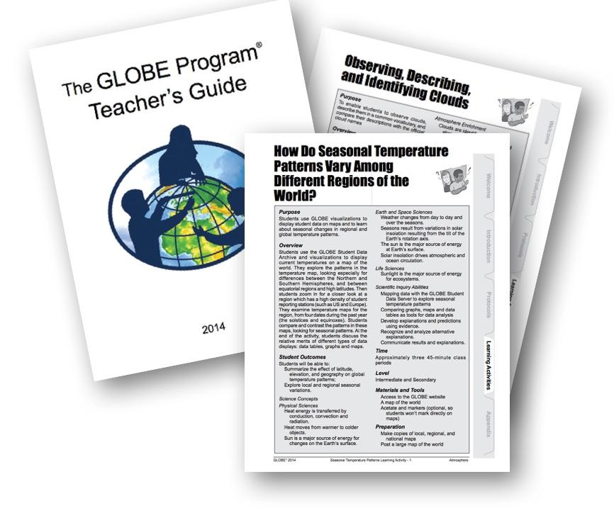
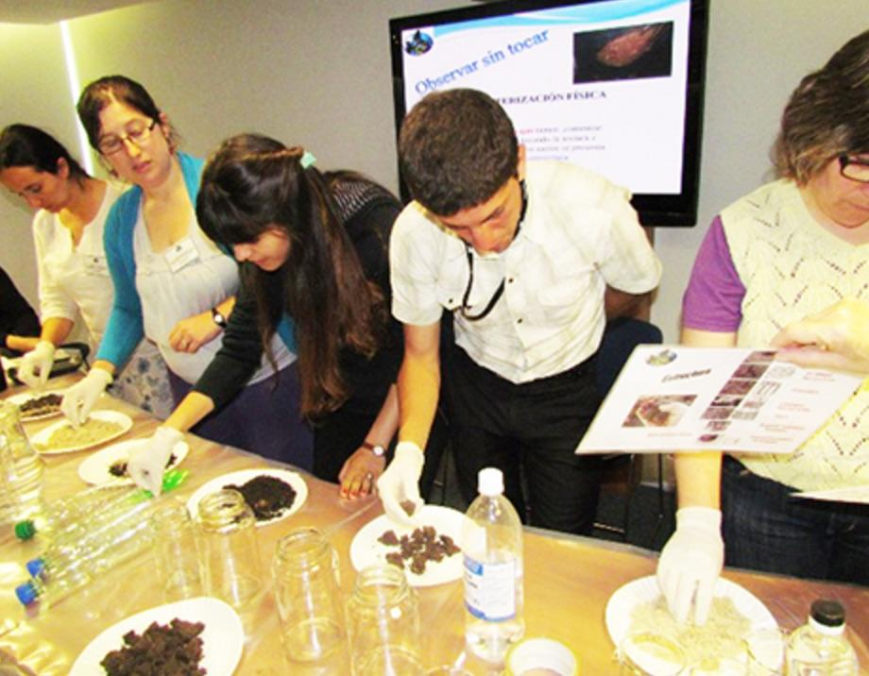
III. Utilizando GLOBE en el aula
Introducción a GLOBE
GLOBE incluye una variedad de actividades e investigaciones interdisciplinarias apropiadas al nivel de grado alineadas con los estándares educativos nacionales y estatales, que se integran fácilmente en cualquier plan de estudios escolar. Los proyectos están diseñados para ayudar a los estudiantes a desarrollar una amplia gama de habilidades como el pensamiento crítico, metodologías de investigación científicas, análisis de datos, aprendizaje independiente y el pensamiento general (tomar información local y ver las implicaciones globales).
Lo más importante es que las actividades entusiasman a los estudiantes con la ciencia y les muestran cómo pensar globalmente mientras actúan localmente.

Slide 39
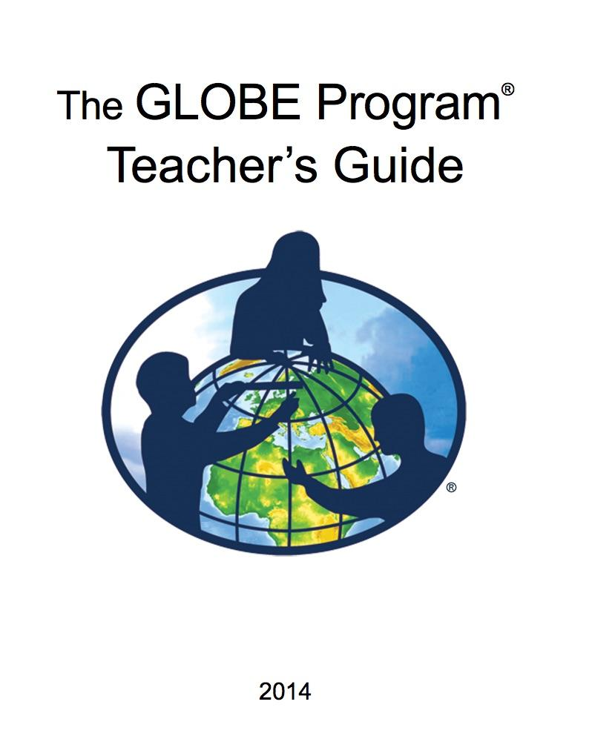
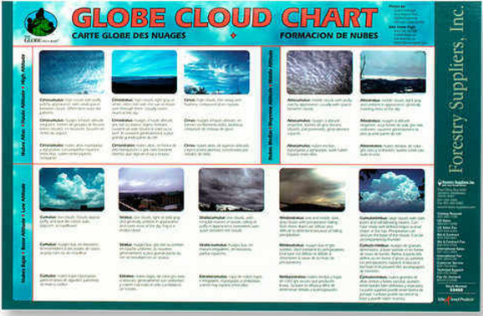
GLOBE apoya el desarrollo profesional de los maestros
Introducción a GLOBE
Los maestros adquieren experiencia y confianza a través de talleres y entrenamientos en línea. GLOBE ha desarrollado una Guía para Maestros que es utilizada para formar a los maestros en los protocolos y las actividades de aprendizaje. La Guía se encuentra disponible en múltiples idiomas.
Los maestros tienen la oportunidad de compartir ideas innovadoras y desafíos, de asistir a sesiones de protocolo y relacionadas con el desarrollo profesional y de construir conexiones para los esfuerzos de investigación entre escuelas.

Slide 40
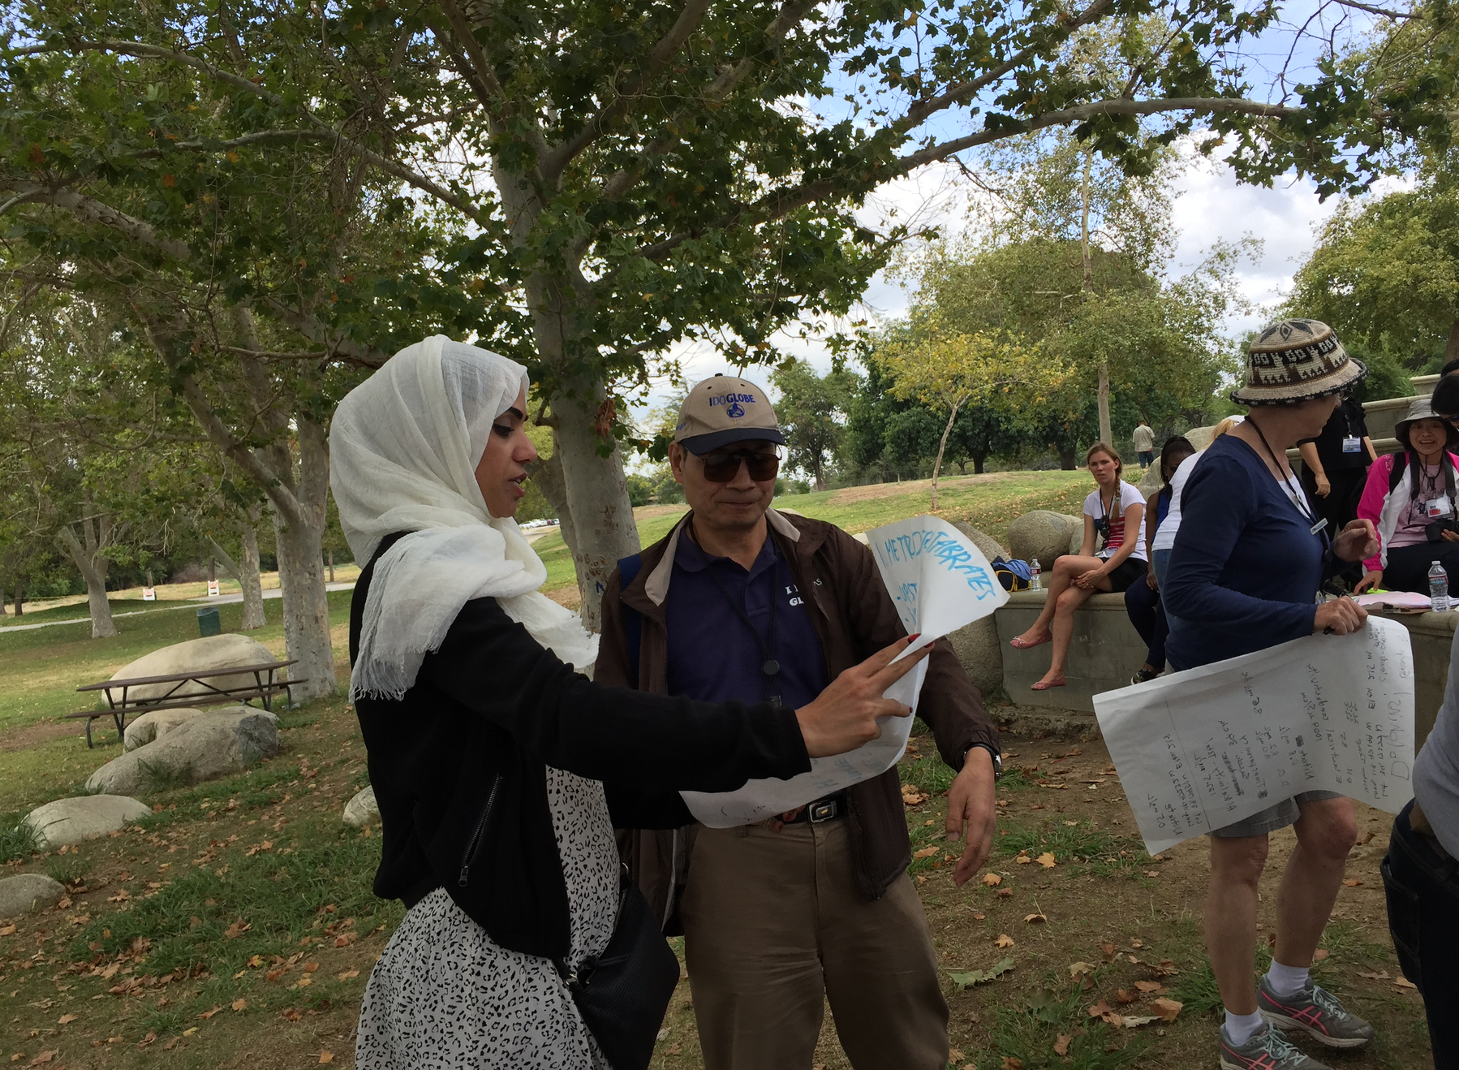
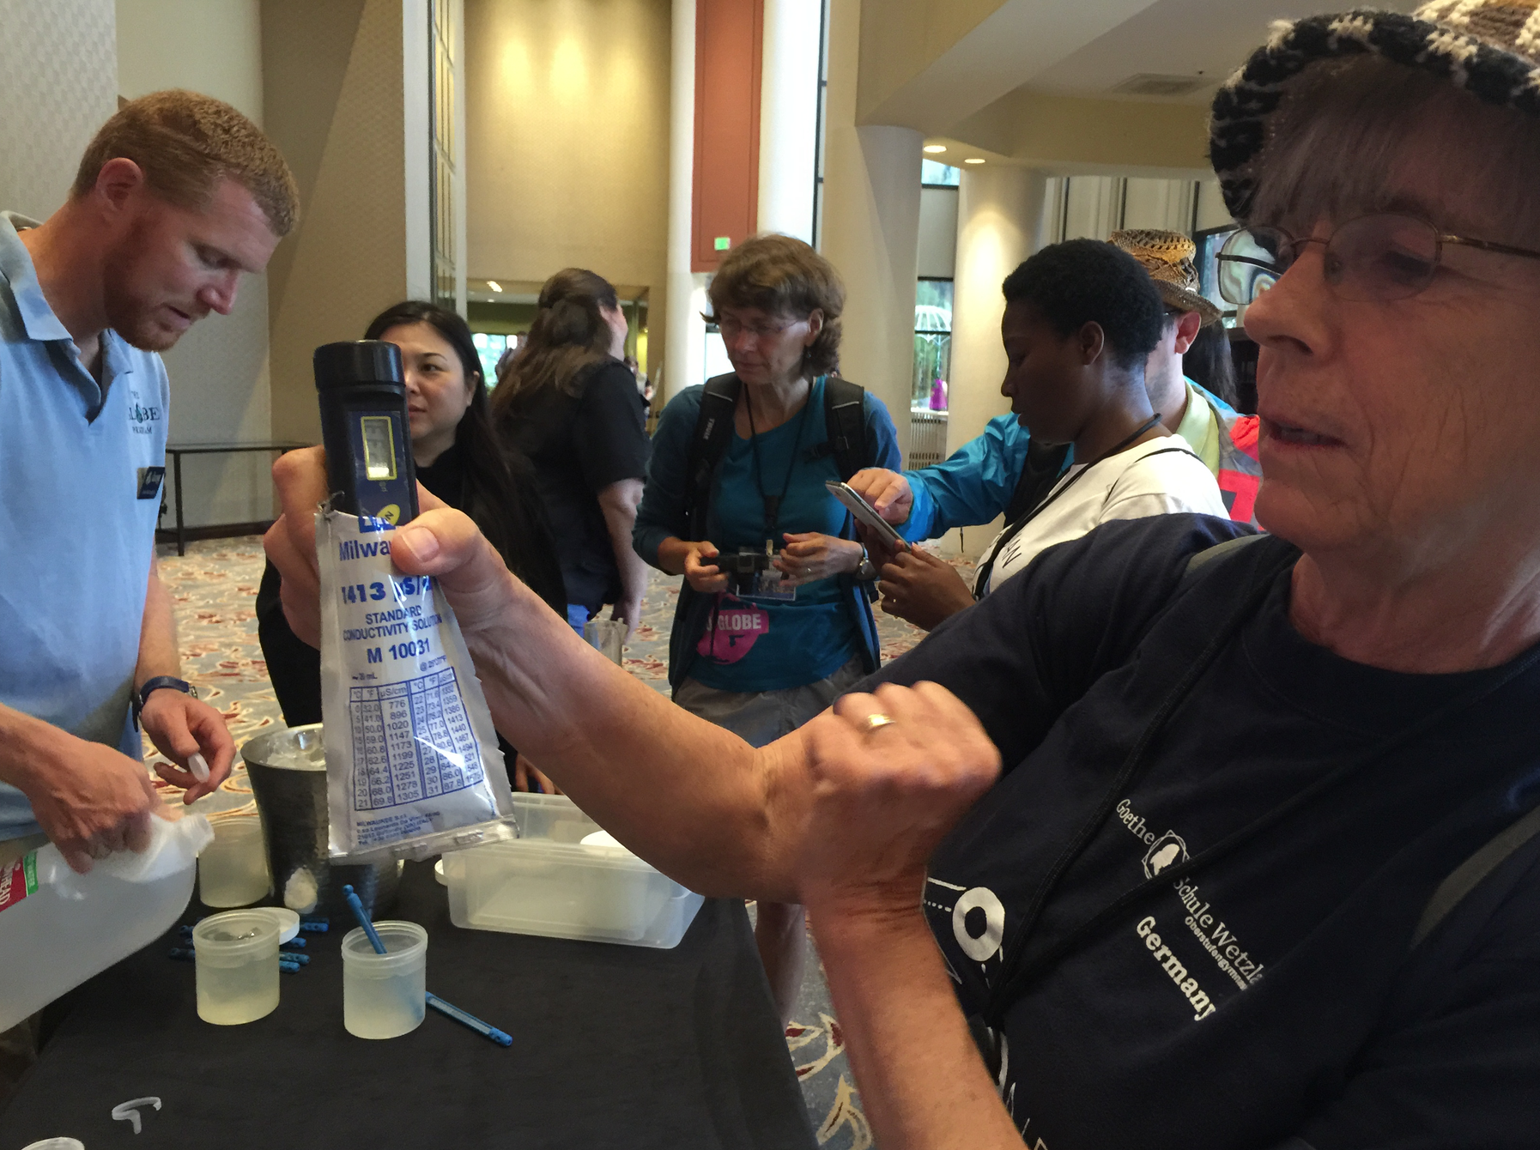
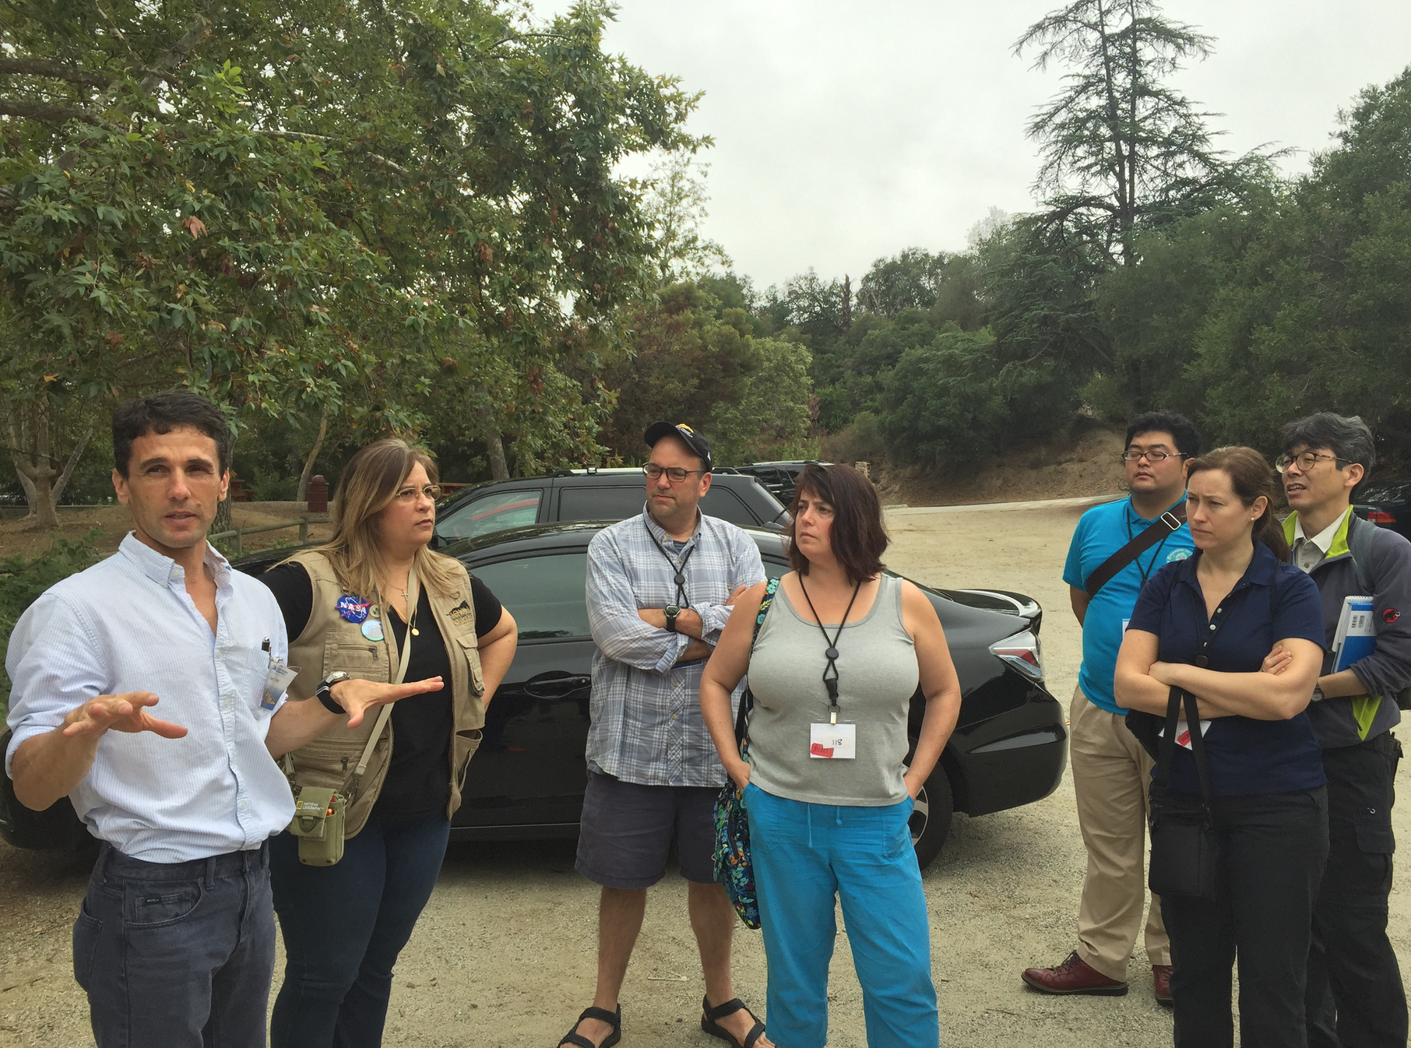
Apoyo a los maestros
Introducción a GLOBE
El programa de entrenamiento de GLOBE prepara a los maestros para conducir actividades de trabajo de campo y aplicar esas lecciones dentro del aula. Los maestros aprenden a orientar a los estudiantes para que recopilen, reporten y utilicen daos de alta calidad para realizar y analizar investigaciones científicas. GLOBE le conecta con otros maestros y aulas, brindándole a usted y a sus estudiantes la oportunidad de colaborar con otros alrededor de todo el mundo en sus investigaciones científicas y análisis de datos.

Slide 41
Guía para Maestros de GLOBE
Introducción a GLOBE
Más allá de la capacitación, la Guía de Maestros de GLOBE ofrece toda la información que necesita para incorporar el programa GLOBE a su aula. Cada área de investigación incluye:
Introducción: una descripción general del área de investigación y conceptos científicos importantes.
Protocolos: antecedentes científicos y conexiones en el aula relacionadas con los procedimientos de medición de GLOBE.
Guías de Campo y Laboratorio: una descripción paso a paso del procedimiento del protocolo.
Hojas de Datos: permiten el registro organizado de los datos por parte de los estudiantes y garantiza que no se hayan pasado por alto datos.
Actividades de Aprendizaje: lecciones de ejemplo creadas por científicos y maestros para apoyar la comprensión de los procedimientos y conceptos científicos.
Observación de los datos: ejemplos de cómo los estudiantes pueden utilizar los conjuntos de datos de GLOBE en sus propias investigaciones.

Slide 42
Otros recursos para Maestros para comenzar:
Introducción a GLOBE
Guía de Implementación de GLOBE :
Proporciona una introducción al Programa GLOBE y a lo que usted y sus estudiantes harán como parte del programa.
Ayuda a planificar el uso de GLOBE con sus estudiantes.
Proporciona ejemplos de planes de unidad de atmósfera, suelo, sistema terrestre y biósfera para darle ideas sobre cómo incorporar actividades y datos GLOBE en el aula.
Apéndice:
Analiza la investigación y otras estrategias pedagógicas, provee una guía sobre dónde y con qué frecuencia deberían realizarse protocolos individuales y presenta rúbricas que puede utilizar para evaluar el aprendizaje de los alumnos.
Caja de herramientas:
Introducción a la Teledetección y a cómo los datos de GLOBE apoyan las misiones satelitales de NASA.
Kit de prensa para comunicar sus actividades de GLOBE con su comunidad.
Identifica protocolos según complejidad y adecuación para diferentes bandas de grado.
Describe especificaciones de los instrumentos utilizados en las investigaciones de GLOBE.

Slide 43
Las actividades compartidas conectan a los estudiantes y maestros de todo el mundo
Introducción a GLOBE
Hay eventos anuales en los que se llevan a cabo talleres para maestros, investigaciones de estudiantes y reuniones. Aquí están los estudiantes tailandeses en la Reunión Anual de GLOBE, Los Ángeles, CA, EE.UU., presentando sus proyectos de investigación (2015).

Slide 44
Expediciones de Aprendizaje de GLOBE
Introducción a GLOBE
GLOBE Learning Expeditions (GLEs)
Las GLEs son reuniones internacionales en las que los estudiantes realizan y comparten sus investigaciones. La 5ta Expedición de Aprendizaje de GLOBE se llevó a cabo del 4 al 8 de agosto de 2014 en Nueva Delhi, India. Más de 300 participantes de 29 países participaron en una serie de actividades educativas que incluyeron investigaciones y presentaciones de posters, estudios de campo y diálogo con oradores y científicos destacados.

Slide 45
Campañas de investigación de GLOBE
Introducción a GLOBE
Los científicos ayudan a organizar campañas científicas, orientan a los estudiantes que realizan proyectos de investigación y brindan motivación y fundamento para que los estudiantes recopilen datos GLOBE.

Slide 46
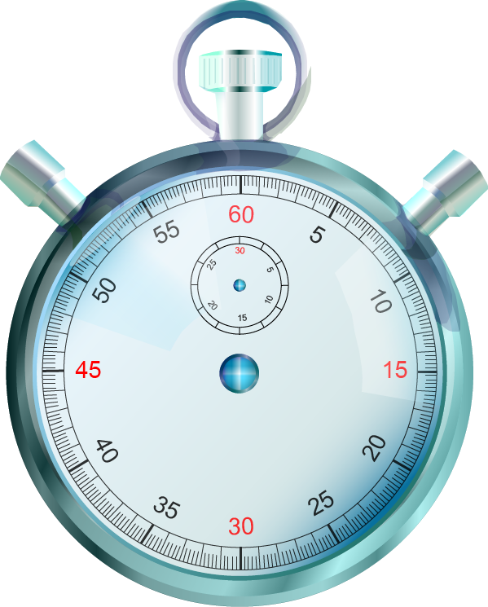
Preguntas Frecuentes: ¿Cuál es el compromiso de tiempo?
Introducción a GLOBE
¿Tiene tiempo para participar de GLOBE?
Sí porque usted decide su nivel de participación. A través de GLOBE puede contribuir con datos sobre el aire, el agua, el suelo y la vegetación a su alrededor. Algunas observaciones se necesitan solo una vez mientras que otras deberían tomarse todos los días. Muchos de estos datos son recopilados de forma rutinaria solo por estudiantes de GLOBE. Los conjuntos de datos que ayude a construir seguirán siendo útiles durante años, décadas e incluso siglos. Puede ser un trabajo desafiante pero la emoción que conlleva el descubrimiento y el impacto hace que valga la pena.
Cualquier cantidad ayuda. En GLOBE la prioridad es recopilra los datos de hoy para que podamos comprender mejor nuestro mundo cambiante mañana.

Slide 47
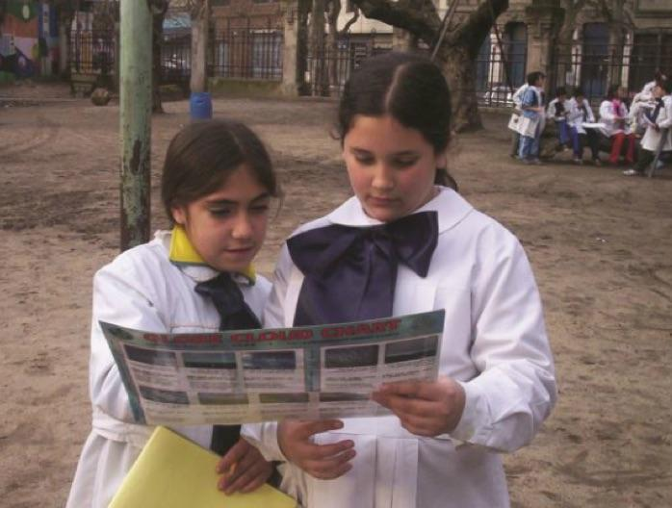
Preguntas Frecuentes: ¿Cuál es el costo?
Introducción a GLOBE
Los procedimientos científicos utilizados por GLOBE han sido diseñados por científicos para ser precisos y asequibles de realizar. Algunos requieren equipamiento que quizás ya tenga como un medidor o un termómetro. Otros de los equipos se pueden construir fácilmente. Otros protocolos, como el Protocolo de Nubes, no requieren ningún equipamiento especial.
Puede averiguar qué inestrumentos son necesarios en la Caja de Herramientas en la Guía para Maestros de GLOBE. La Caja de Herramientas también es útil porque enumera los protocolos de GLOBE por nivel de habilidad de los estudiantes.
Todo lo que se necesita para llevar a cabo el Protocolo de Nubes es una copia del Gráfico de Nubes de GLOBE la aplicación móvil de Protocolo de Nubes de GLOBE (descarga gratuita).

Slide 48
Preguntas Frecuentes: ¿Quién puede participar?
Introducción a GLOBE
Estudiantes y Maestros GLOBE
El Programa GLOBE se originó como un programa de educación y ciencia K-12 pero a lo largo de los años su implementación se ha expandido para incluir estudiantes y profesores de pre grado, así como a profesores en formación. Cualquiera que esté afiliado a una escuela o institución de educación informal puede participar en GLOBE. Deberá registrarse como Maestro GLOBE afiliado a su escuela.
La cara pública de GLOBE: GLOBE Observer
En 2016 GLOBE expandió su programa de ciencia ciudadana para incluir oportunidades para estudiantes de todas las edades, esto se llama: GLOBE Observer. Este programa público de ciencia ciudadana es autónomo dentro de una aplicación móvil disponible para dispositivos Android y Apple. Los participantes voluntarios también son bienvenidos a realizar el entrenamiento en línea para participar en GLOBE más allá de la aplicación GLOBE Observer.
El Programa GLOBE se establece en cada país con un acuerdo bilateral entre su gobierno y el Departamento de Estado de los Estados Unidos.
Si su país no es parte de GLOBE, usted podrá utilizar los materiales pero no podrá cargar los datos. Contáctese con el Programa GLOBE para más información.

Slide 49
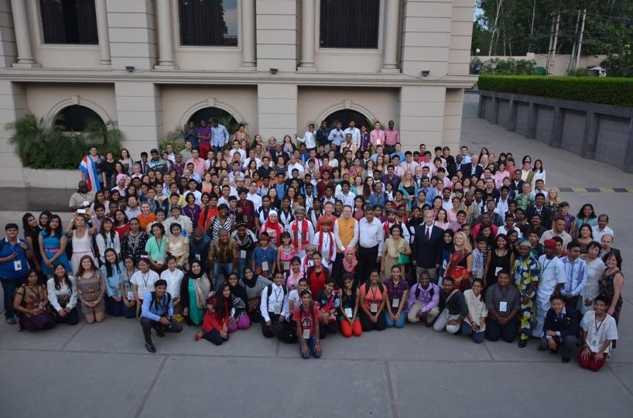
¡Te necesitamos!
Introducción a GLOBE
La cobertura de GLOBE de regiones, países y continentes enteros realza el valor de la base de datos de GLOBE para comprender las dinámicas del sistema terrestre.
Cuantas más personas participen en la recolección de datos, más amplia será la cobertura de datos y más valiosa será la base de datos GLOBE para todos, estudiantes, comunidades y científicos de investigación por igual.

Slide 50
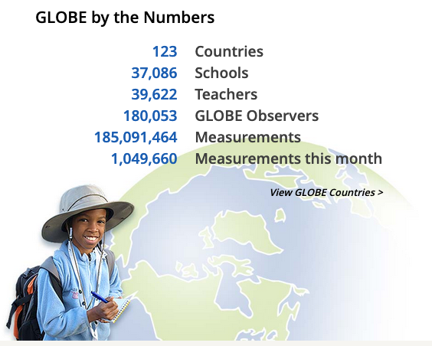
Dando vida a la ciencia
Introducción a GLOBE
GLOBE ya ha recopilado más de 185 millones mediciones de más de 120 países alrededor del mundo. Al recopilar datos de GLOBE usted está expandiendo la comprensión de la ciencia del entorno dinámico de la Tierra y de nuestro clima cambiante.
Nunca ha habido más desafíos medioambientales para que la ciencia aborde que los que plantea nuestro dinámico sistema terrestre hoy, ¡y necesitamos tu ayuda!
(Ejemplo de datos de Junio del 2020)

Slide 51
¿Cómo comenzar?
Introducción a GLOBE
¡Ya has comenzado!
Responda el breve cuestionario sobre este módulo de formación electrónica.
Luego, seleccione un área de investigación y complete el módulo de introducción de eTraining.
Una vez que haya completado un módulo de entrenamiento electrónico de un Protocolo de GLOBE y haya aprobado el cuestionario estará lista/o para reportar datos por su cuenta o con sus estudiantes.
Participe de su comunidad regional. Contacte a su Coordinador de País de GLOBE o, si está en los Estados Unidos, su socio de GLOBE.
Enlace a la Información de Contacto de los Coordinadores de País / Socios de GLOBE

Slide 52
Por favor envíenos sus comentarios sobre este módulo. ¡Este es un proyecto comunitario y agradecemos sus comentarios, sugerencias y ediciones! Comente aquí: eTraining Feedback Para obtener más información:
Introducción a GLOBE
El Programa GLOBE
Ciencias de la Tierra de NASA
Cambio Climático Global de la NASA: Signos Vitales del Planeta
El Programa GLOBE se encuentra patrocinado por estas organizaciones:
Versión: 6/24/2020

Slide 53
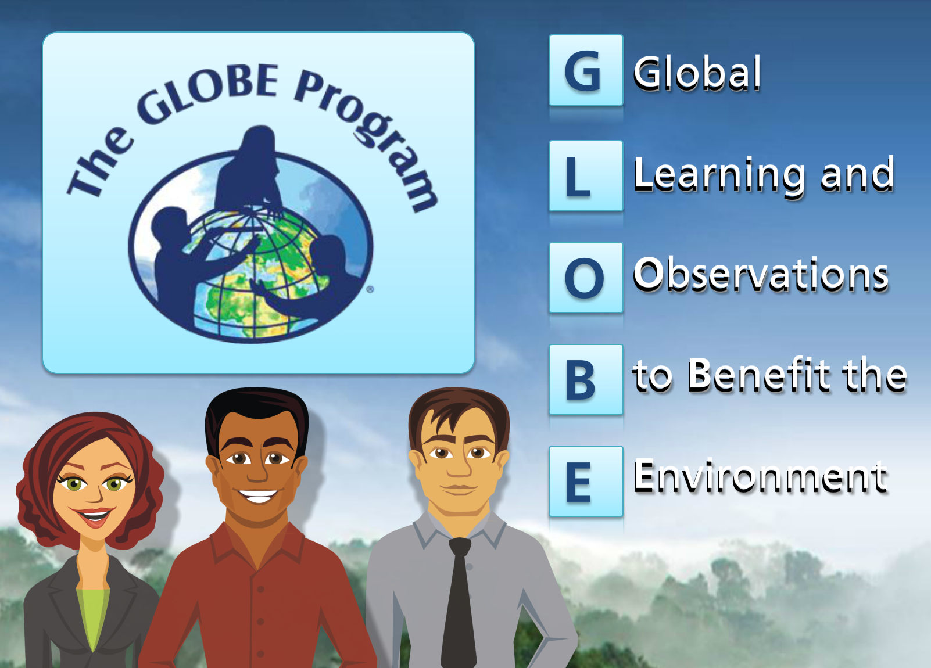
¡Bienvenidos a la comunidad GLOBE!
Introducción a GLOBE

Slide 54
Traducción al español
Oficina Regional Para América Latina Y El Caribe
Para más información contáctese con:
lac_rco@educ.austral.edu.ar globelac.communications@educ.austral.edu.ar
Redes sociales
@globe_lac GLOBE Latinoamérica y Caribe

